Slide 1
ŞEHİT MEHMET YAĞMUR ANADOLU İMAM HATİP LİSESİ

Slide 4
ÖĞRETMENLER ODASI

Slide 5
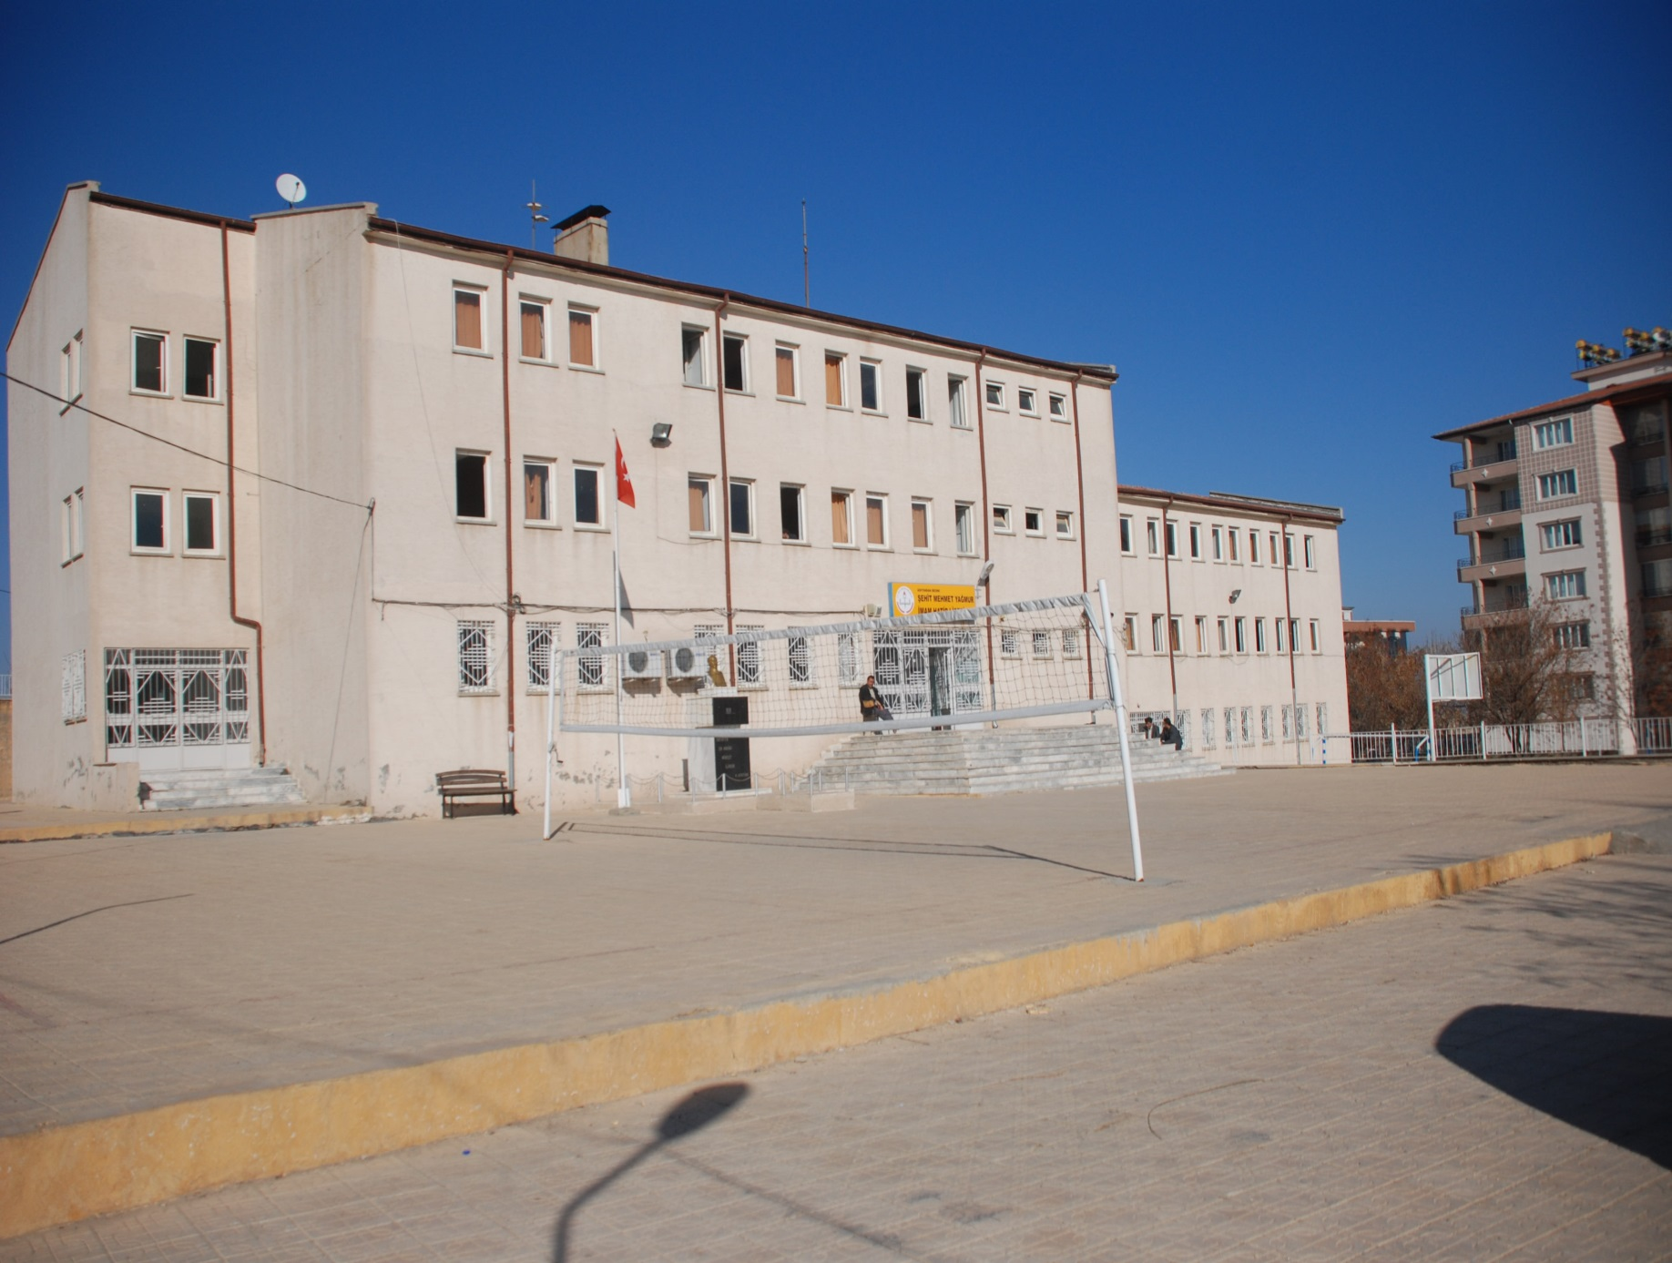
OKUL MEVCUDU
Toplam mevcut: 305
ortalama sınıf mevcudu: 25

Slide 6
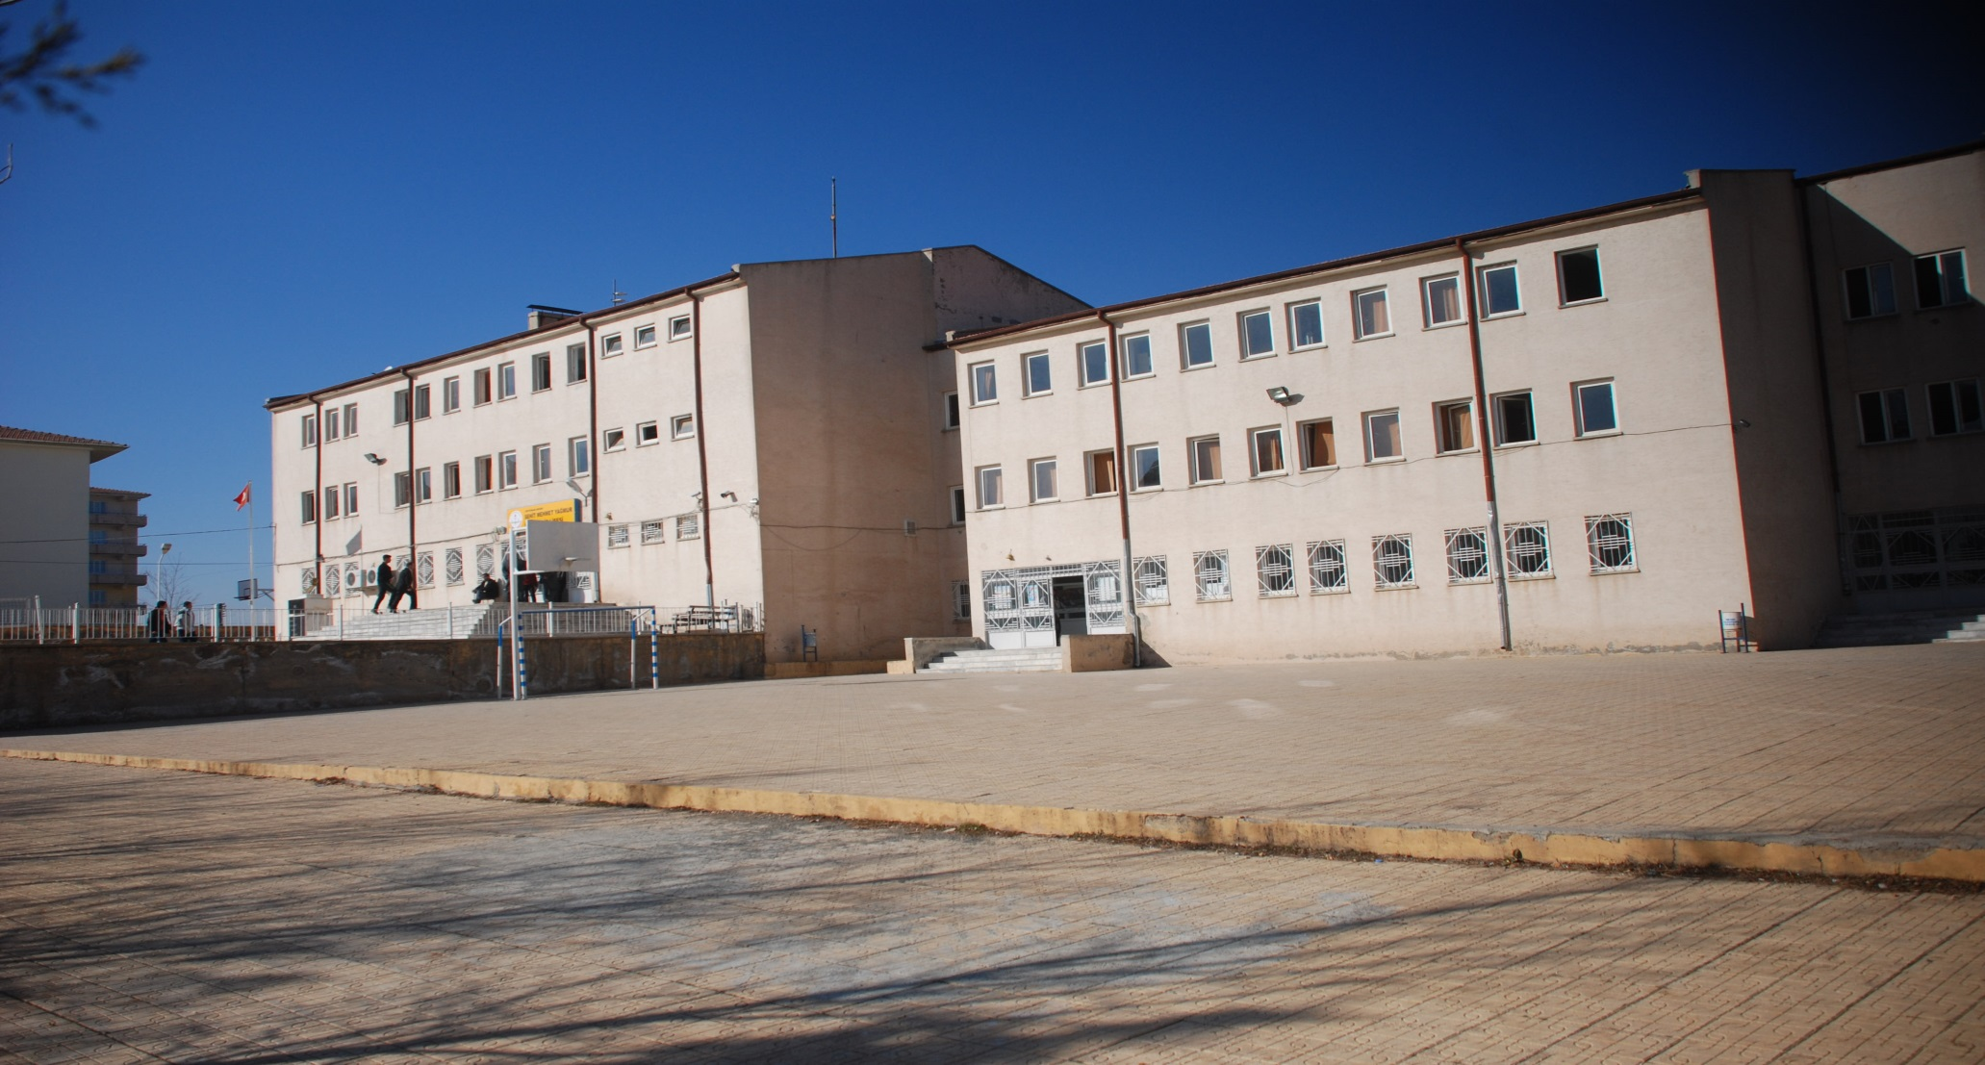
Okulumuzda eğitim tam gün şekilde yapılmaktadır. Dersler 8:00’de başlayıp 15:30’da bitmektedir. Okulumuzda ısınma doğalgaz ile sağlanmaktadır.

Slide 7
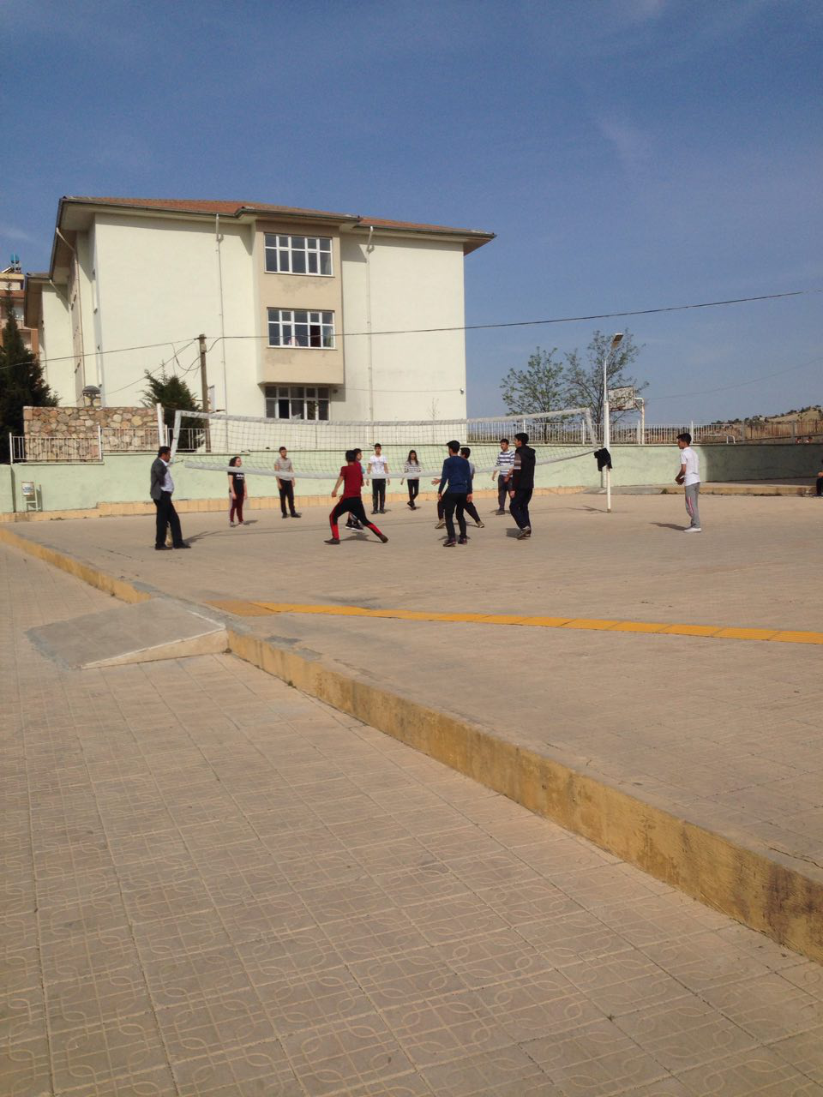
Masa tenisi turnuvası, futsal turnuvası gibi yarışmalar yapılarak öğrencilerin sportif anlamda gelişmesi sağlanmaktadır.
Okulumuzda voleybol sahası , basketbol sahası, futbol sahası, masa tenisi gibi alanlar mevcuttur

Slide 11
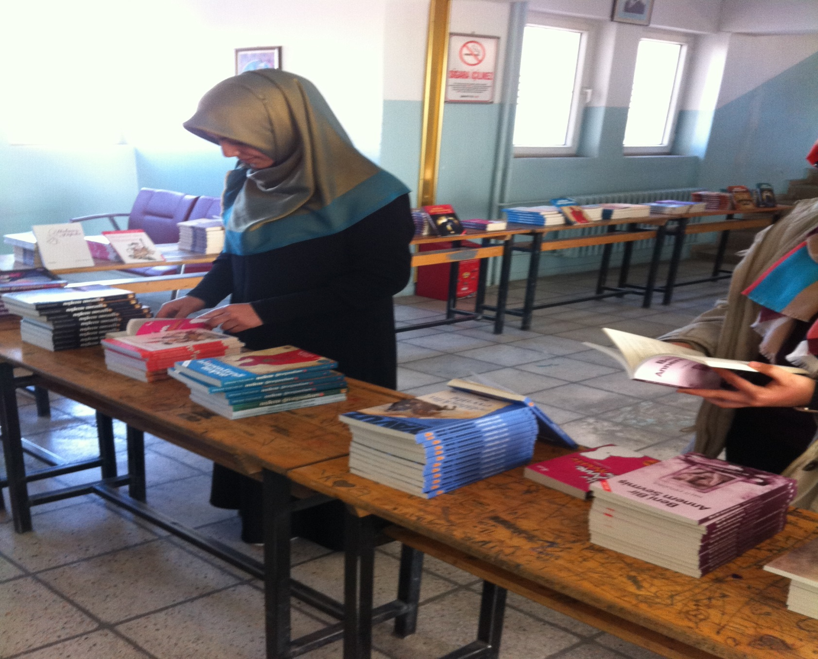
ŞEHİT MEHMET YAĞMUR ANADOLU İMAM HATİP LİSESİNİN AVANTAJLARI
Kütüphane haftasında kitap sergisi düzenledik.

Slide 12
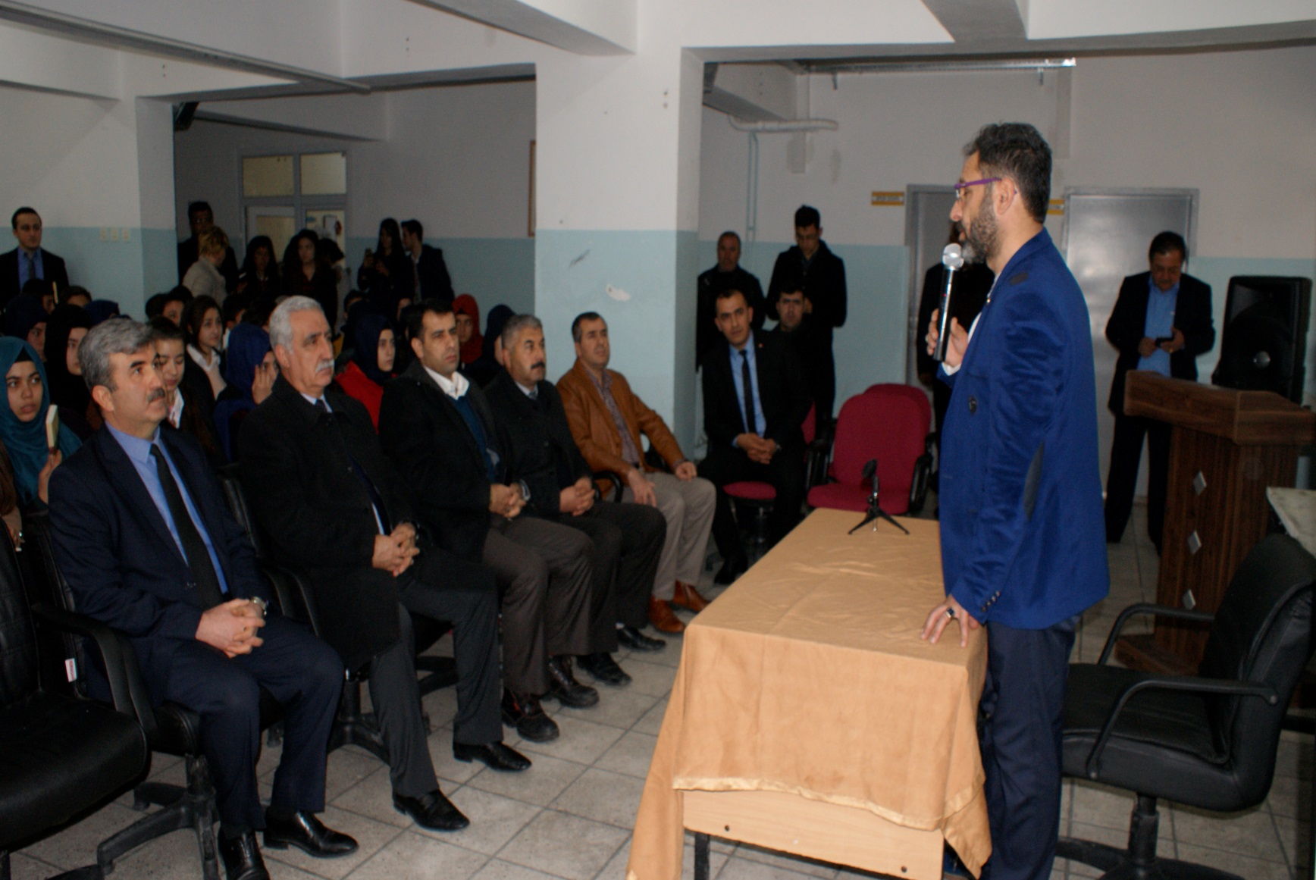
Okulumuza Türkiye ve dünya çapında ün yapmış yazar Sinan yağmur davet edilerek öğrencilerin gelişmesine katkı sağlanmaya çalışılmıştır.

Slide 13
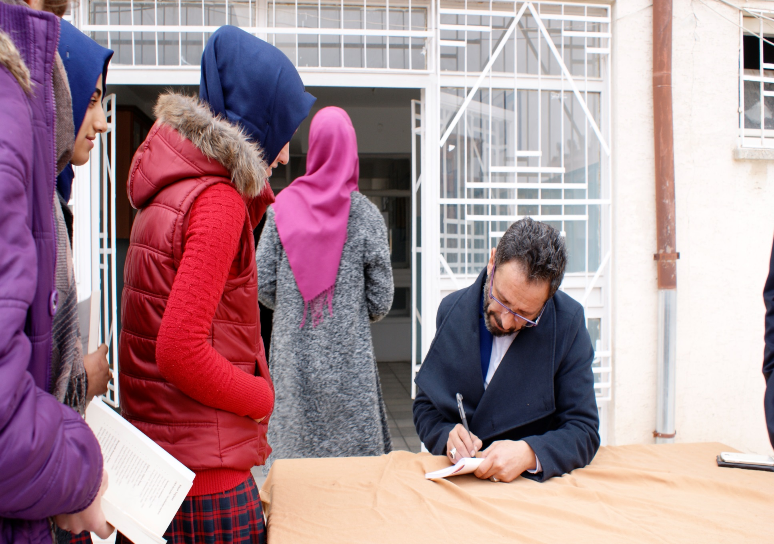

Slide 14
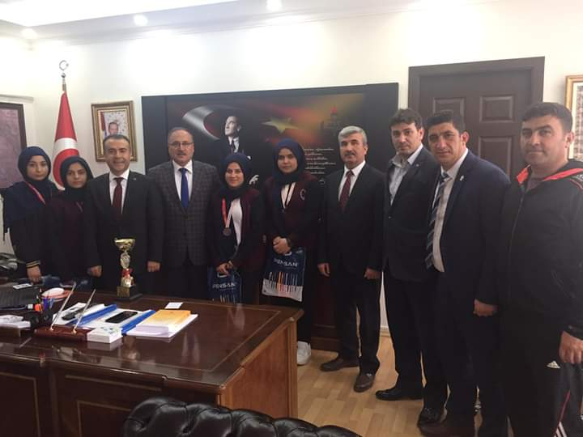
ŞEHİT MEHMET YAĞMUR ANADOLU İMAM HATİP LİSESİNİN AVANTAJLARI
Okulumuz sportif anlamda önemli bir yere sahiptir.

Slide 15
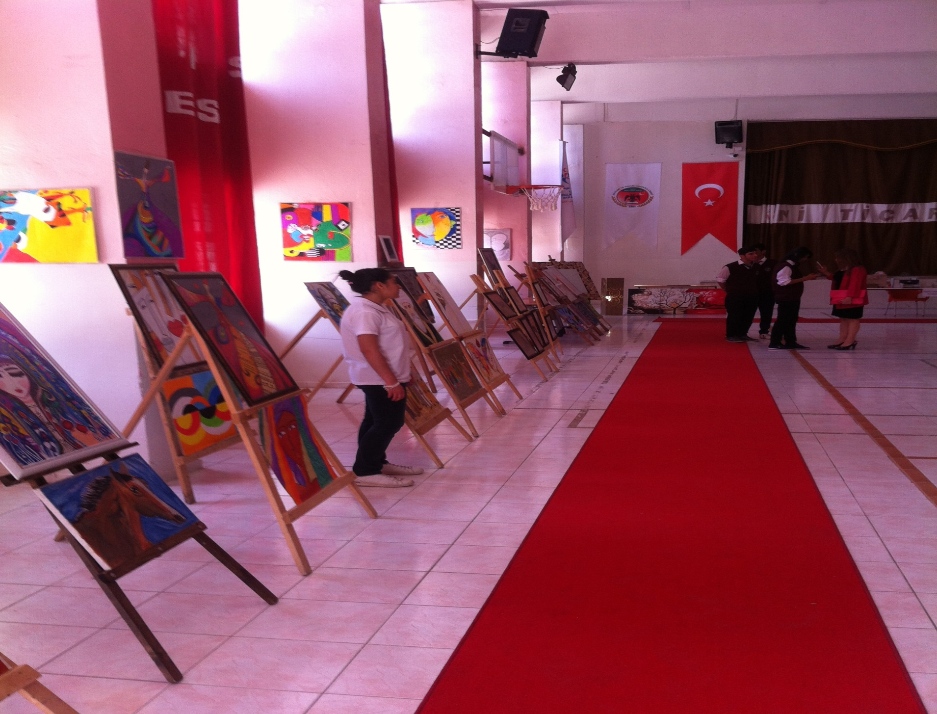
resim sergisi

Slide 16
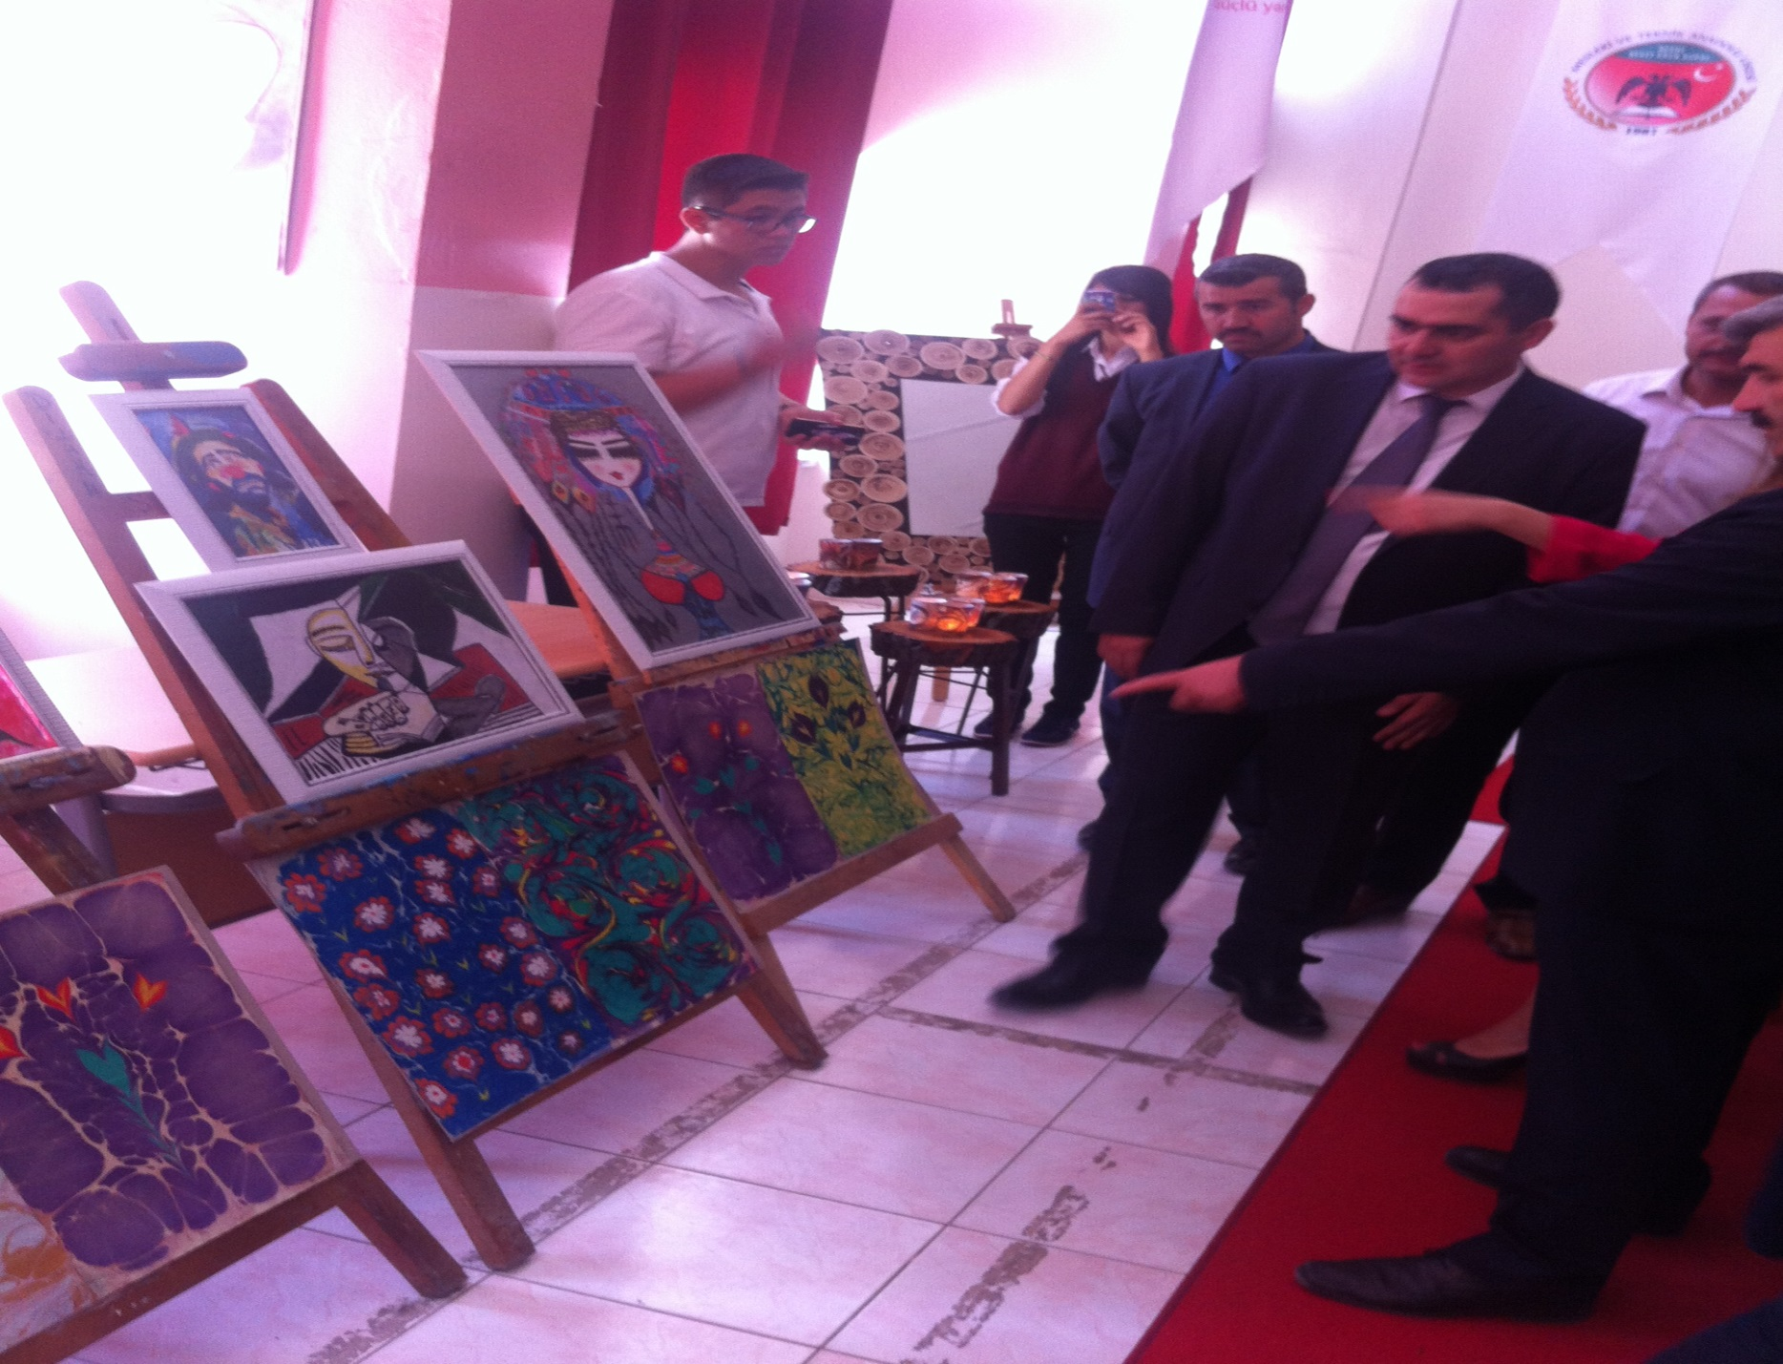

Slide 18
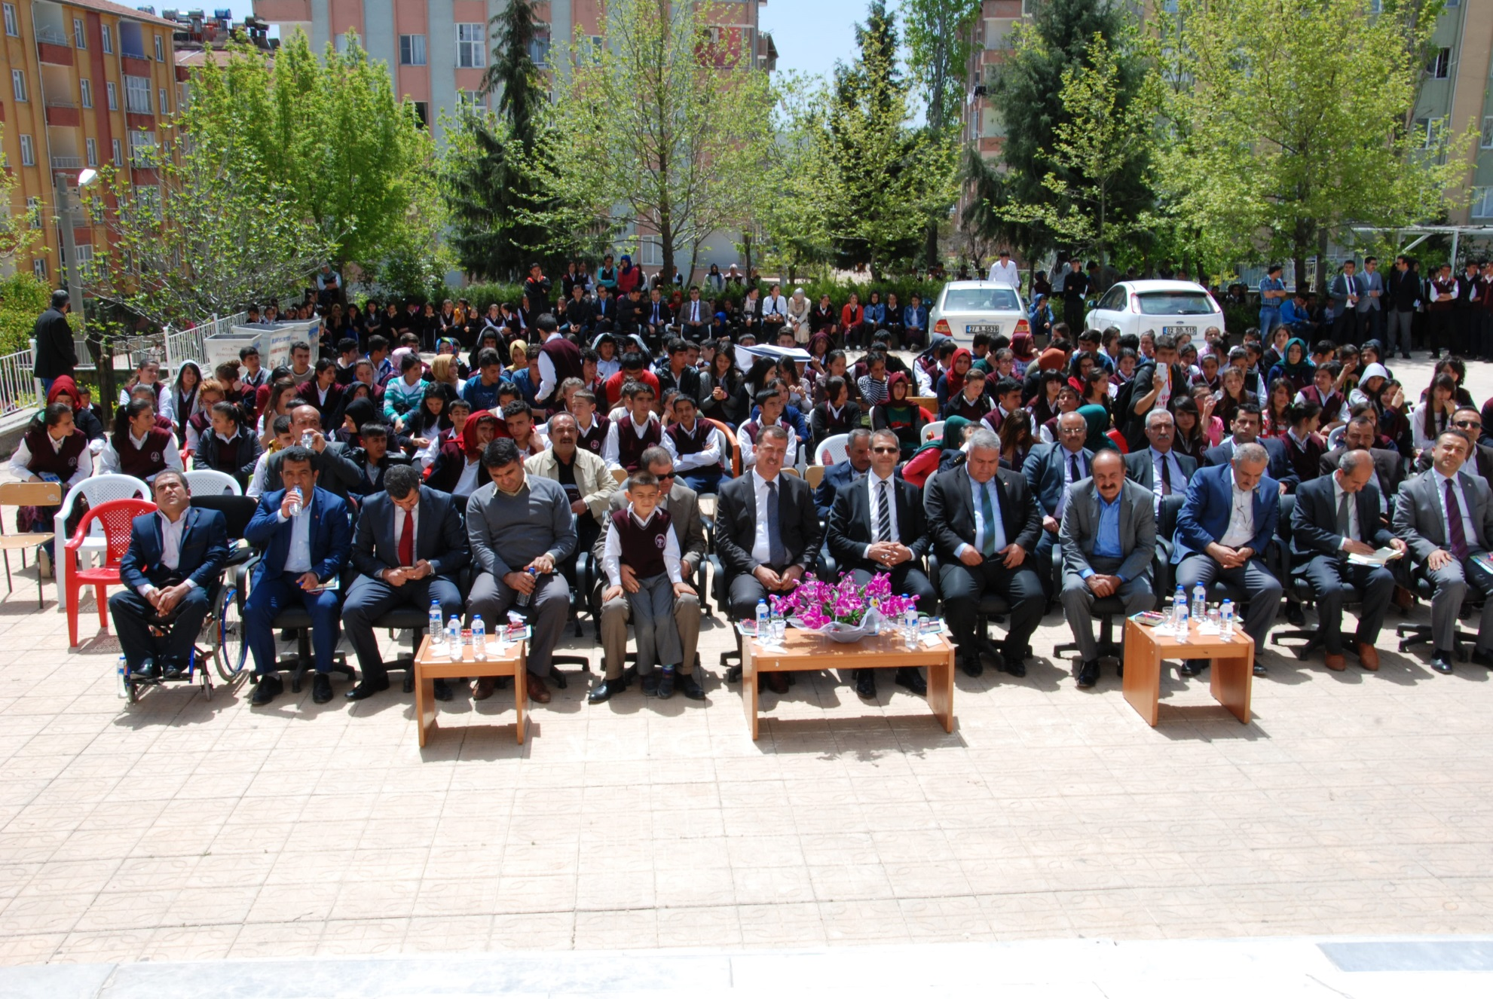

Slide 19
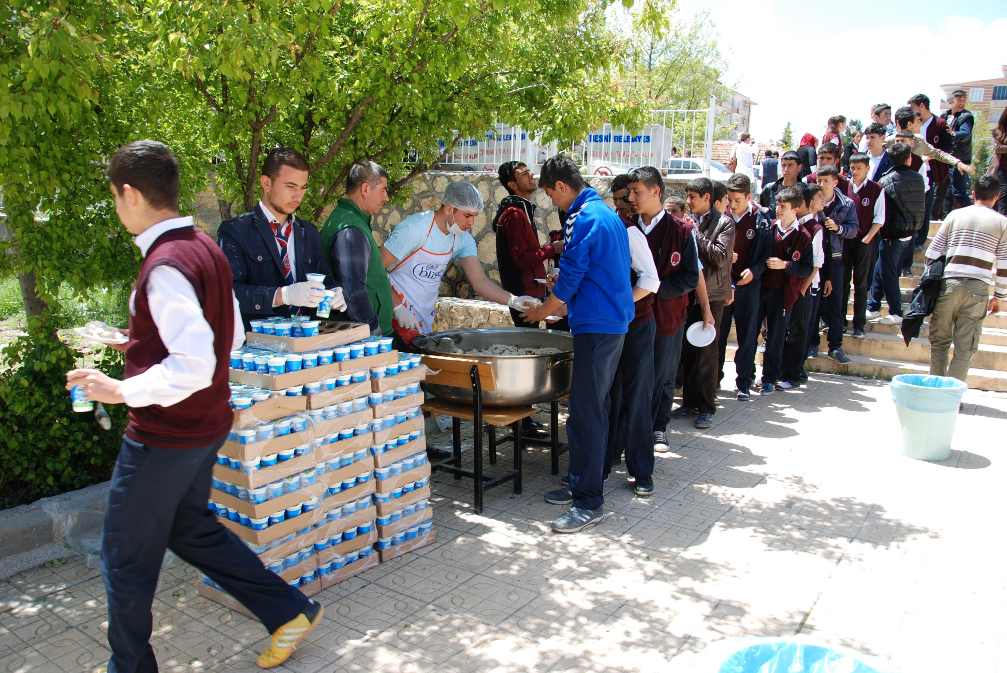

Slide 20
YEMEKHANEMİZ

Slide 21
Sınıflarımızdan bir kare

